Slide 1
Металлургия черных металлов
Государственное бюджетное профессиональное образовательное учреждение "Южно-Уральский многопрофильный колледж"

Slide 2
Металлург – это звучит гордо

Slide 3
Огонь и сталь –волшебное созвучие Мы помним с детства волновало нас, ОНО во сне нас радовало мучило, Чарующее даже без прикрас.

Slide 4
Металлургия черных металлов
Получение чугуна
Получение стали в конвертере
Получение стали в электропечи
Получение ферро
сплавов
Получение агломерата

Slide 5
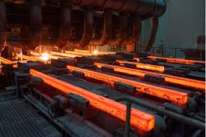
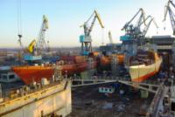
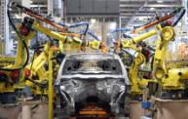
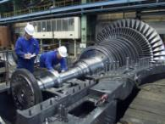
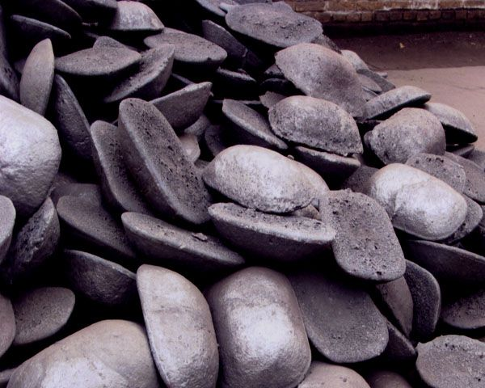
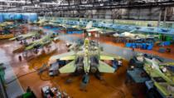
Металлургия черных металлов
Машино-строение
Корабле-строение
Автомобиле-строение
Самолето-строение
Получение чистых металлов
Чугунное литье

Slide 6
22.02.01 Металлургия черных металлов
Квалификация выпускника:
Техник
Готовится к выполнению работ по
планированию и организации работы цеха;
управлению технологическим процессом производства чугуна, стали и ферросплавов и контролю за ними ;
контролю за соблюдением качеством выпускаемой продукции;
обеспечению экологической и промышленной безопасности работы предприятия

Slide 7
Доменное производство
Горновые доменных печей -первые, кто на металлургическом заводе принимают трудовую эстафету от горняков- добытчиков железной руды

Slide 8
Выплавка стали в электропечах
Челябинский металлургический комбинат – крупнейшее в России предприятие по выпуску качественных и высококачественных сталей и сплавов.

Slide 9
Разливка стали на МНЛЗ
Прогрессивная технология разливки стали на машине непрерывного литья заготовок (МНЛЗ)

Slide 10
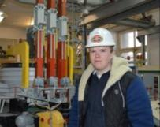
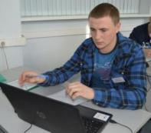
Сроки получения образования и формы обучения по специальности по ФЕДЕРАЛЬНОЙ программе «Профессионалитет»
Срок получения СПО базовой подготовки в очной форме обучения (квалификация – техник):
на базе основного общего образования
(9 классов) – 3 года 5 месяцев.

Slide 11
Необходимы базовые знания по предметам:
Физика
Химия
Черчение
Информа-тика
Математика

Slide 12
Преимущества специальности
устойчивый высокий спрос на квалифицированных специалистов
разнообразие специализаций в рамках специальности, возможность выбора наиболее подходящей, интересной работы
высокая заработная плата

Slide 13
Студенты обучаются в новейших лабораториях, на современном учебном оборудовании

Slide 14
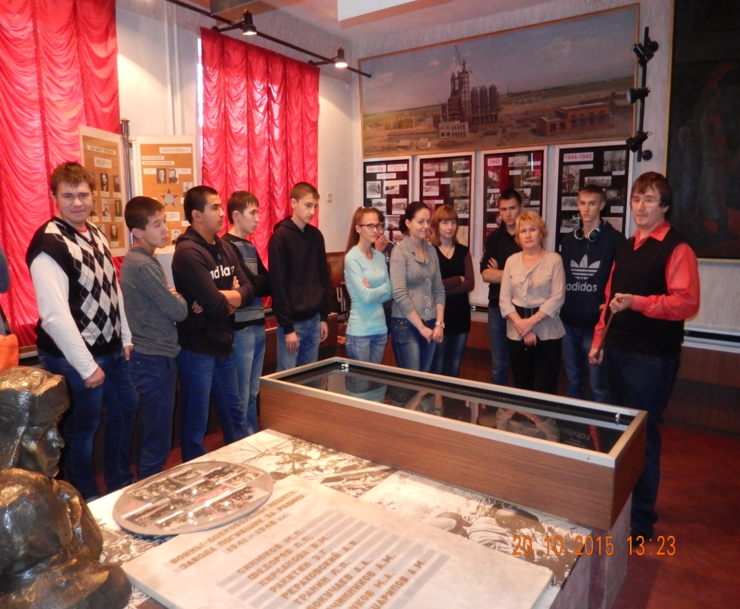
Романтика учебных будней

Slide 16
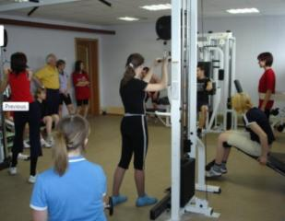
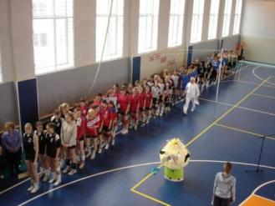
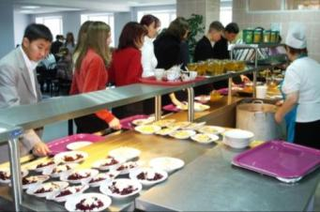
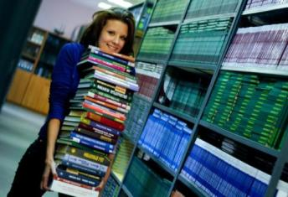
В колледже современные спортивные залы, библиотеки и читальные залы с доступом в сеть Интернет, питание в столовых корпусов

Slide 17
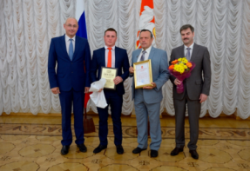
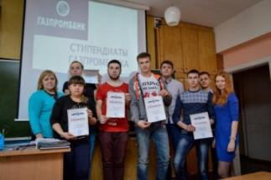
Студенты колледжа могут получать стипендии
стипендии
государственные академические
государственные социальные
Именные за отличную учебу и вклад в общественную деятельность
Правительства РФ

Slide 18
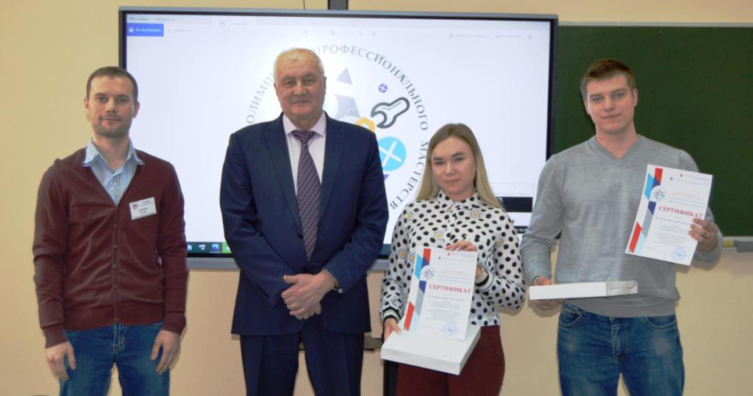
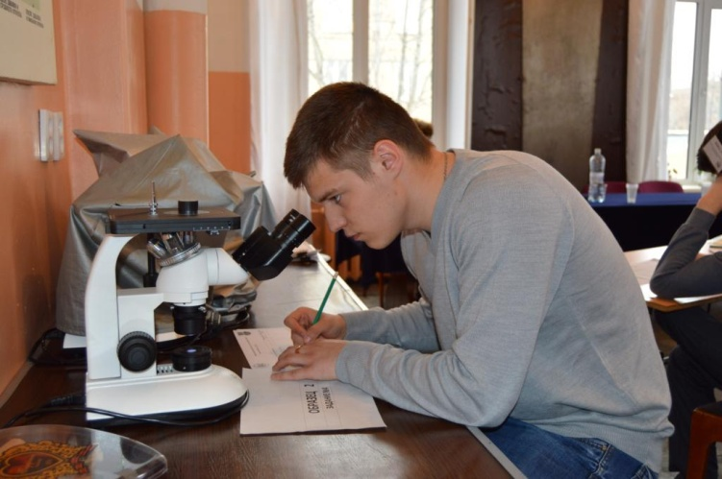
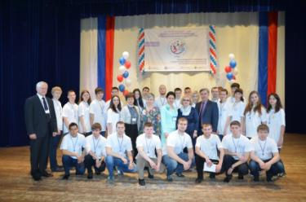
Студенты участвуют в городских, областных и региональных, всероссийских олимпиадах, конкурсах, конференциях, соревнованиях

Slide 19
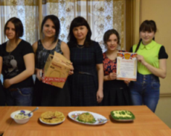
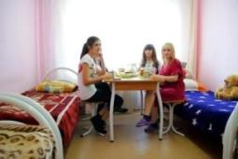
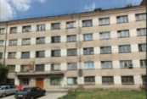
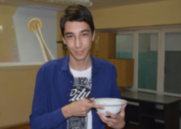
Иногородним студентам предоставляются места в общежитиИ
Краснооктябрьская, 26

Slide 20
Трудоустройство
Выпускники специальности «Металлургия черных металлов» работают:
1. На агломерационной фабрике по профессии:
-агломератчик;
-бункеровщик;
-дозировщик;
В доменном цехе:
-газовщик доменной печи;
-горновой доменной печи.

Slide 21
Трудоустройство
2. В кислородно-конвертерном цехе по профессии:
-подручный сталевара конвертера;
-подручный сталевара установки внепечной обработки стали;
-машинист разливочной машины:
-разливщик стали;
-миксеровой.

Slide 22
Трудоустройство
3. В электросталеплавильном цехе по профессии:
-подручный сталевара электропечи;
-подручный сталевара внепечной обработки стали;
-оператор машины непрерывного литья заготовок;
-контролер в производстве черных металлов.

Slide 23
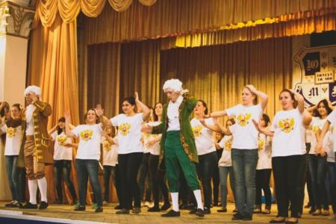
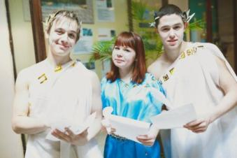
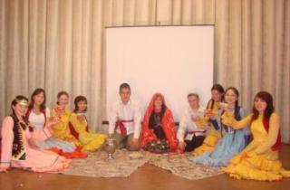
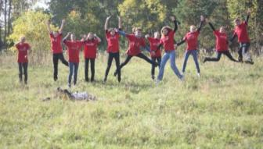
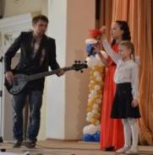
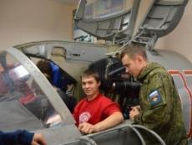
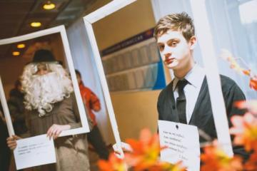
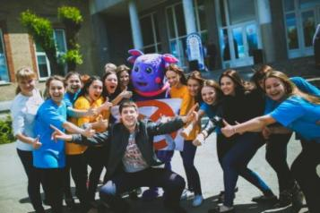
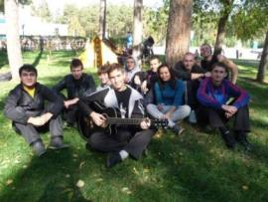
У студентов колледжа самая яркая, интересная жизнь

